Slide 1
Психологиялық ахуал
«Жылы лебіздер»
«Әрқайсымыз бүгін бір-бірімізге сәттілік тілейік. Сабақта біз ақпаратты сақтаймыз, ал жылы сөздер – жүректе сақталатын ең құнды ақпарат!»

Slide 2
Сабақтың тақырыбы:
Идентификациялау әдістері. БЖБ №1
Сабақтың мақсаты:
-Идентификациялау (сәйкестендіру) әдістерінің түрлерін (құпиясөз, смарт-карта, биометрия, көпфакторлы) түсіндіреді;
-Әр әдістің артықшылықтары мен кемшіліктерін салыстырады;

Slide 3

Өткенді қайталау: https://wordwall.net/resource/68966115

Slide 4
Ой қозғау
«Смартфонды ашу үшін қандай әдісті қолданасыз?»

Slide 5
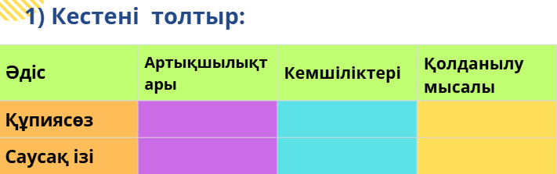
Жаңа сабақты меңгеру https://www.youtube.com/watch?v=vmZ7a59-T9k

Slide 6
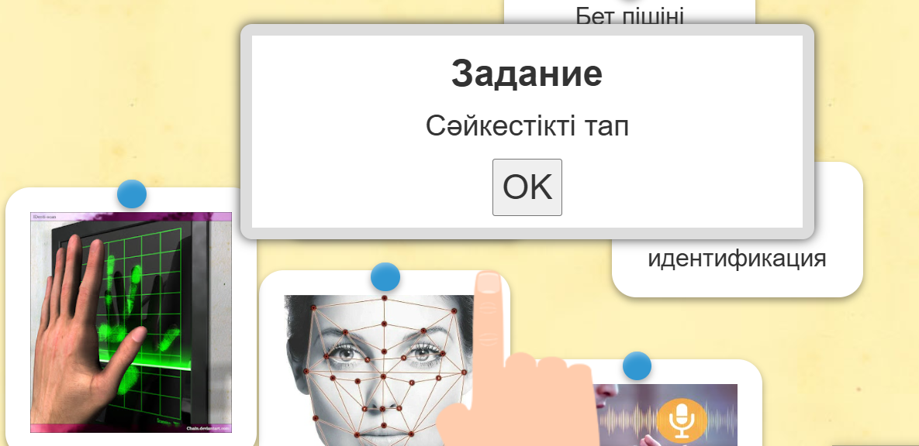
2) Сұрақтарға жауап беріңдер
https://learningapps.org/watch?v=pa1faxfnj25

Slide 7
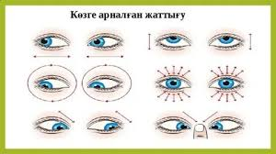
Сергіту сәті

Slide 8
Үйге тапсырма:
«Менің цифрлық қауіпсіздігім» тақырыбында постер немесе слайд жасау

Slide 9





Кері байланыс
Барлығы түсінікті болды!
Менің бірнеше сұрағым бар...
Маған сабақ қиын болды!

